Slide 1
ИГРА
ОКРУЖАЮЩИЙ МИР. ЖИВОТНЫЕ
Чебакова Наталья Владимировна
Учитель начальных классов
МБОУ СОШ № 1 г.Калача-на-Дону
Волгоградской области

Slide 2
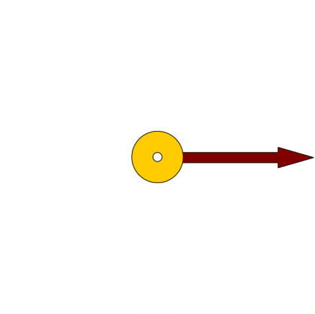
1
7
2
8
3
9
4
10
5
11
6
12

Slide 3
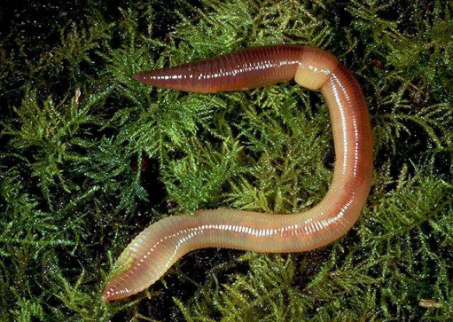
Вопрос 1
Какую пользу приносят дождевые черви?
ОТВЕТ
Рыхлят почву

Slide 4
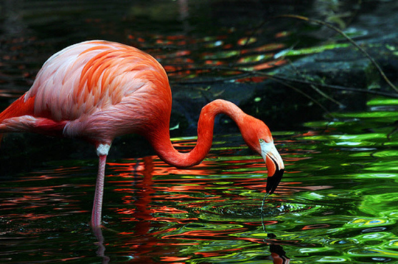
Вопрос 2
Для чего птице нужен хвост?
ОТВЕТ
Управлять полётом

Slide 5
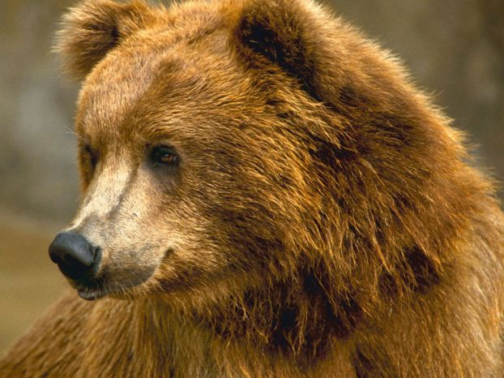
Вопрос 3
Какой хищный зверь любит малину?.
ОТВЕТ
медведь

Slide 6
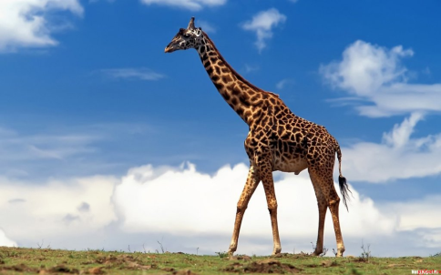
Вопрос 4
Какие ноги у жирафа длиннее- передние или задние?
ОТВЕТ
Все ноги одинаковые

Slide 7
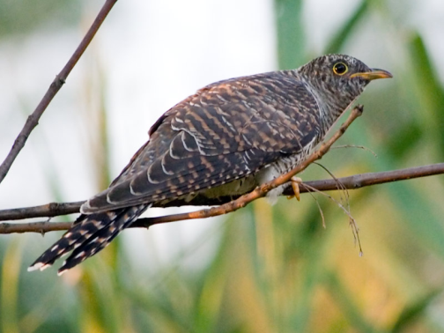
Вопрос 5
Какая птица подбрасывает свои яйца в чужие гнёзда?
ОТВЕТ
кукушка

Slide 8
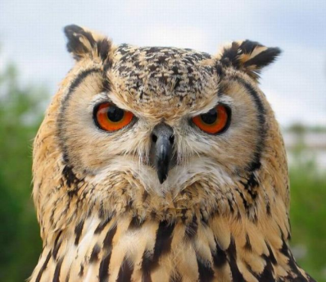
Вопрос 6
За что сову называют «лесной кошкой?
ОТВЕТ
Ловит мышей

Slide 9
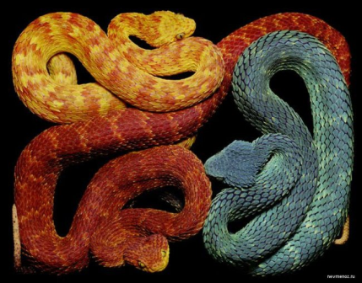
Вопрос 7
О каких животных можно сказать, что они вылезают из своей кожи.
ОТВЕТ
змеи

Slide 10
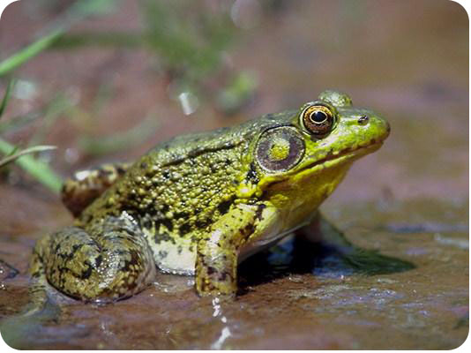
Вопрос 8
Назовите животное, любимое лакомство аистов и цапель.
ОТВЕТ
лягушка

Slide 11
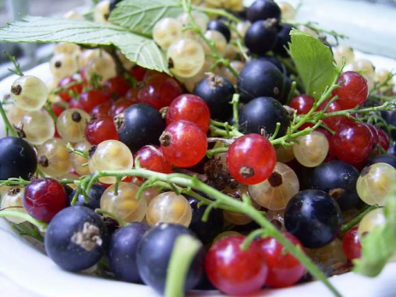
Вопрос 9
Какая ягода бывает чёрной, красной и белой?
ОТВЕТ
смородина

Slide 12
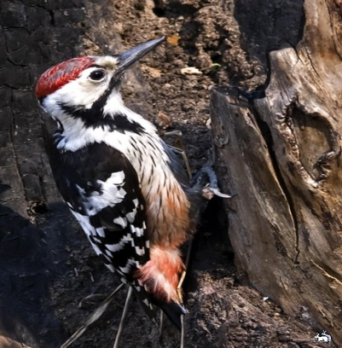
Вопрос 10
Какую птицу называют санитаром леса?
ОТВЕТ
дятел

Slide 13
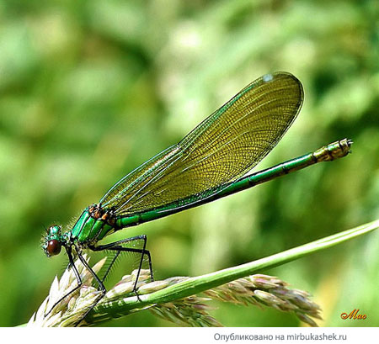
Вопрос 11
Хищное насекомое, которое поедает свою добычу на лету.
ОТВЕТ
стрекоза

Slide 14
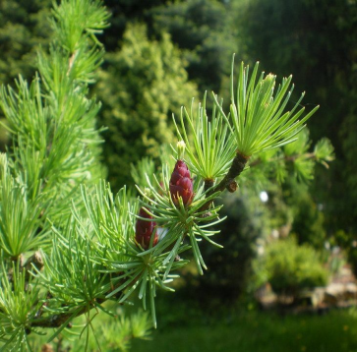
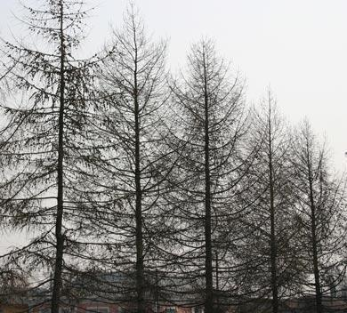
Вопрос 12
Хвойное дерево, которое на зиму сбрасывает хвою?
ОТВЕТ
лиственница

Slide 15
Список источников
http://img58.imageshack.us/img58/4453/cgk0gt.jpg заставка к игре «Что? Где? Когда?»
http://2.firepic.org/2/images/2011-12/18/vt0wiwxd87ru.jpg дождевой червь
http://img0.liveinternet.ru/images/attach/c/2/67/709/67709769_260.jpg фламинго
http://img13.nnm.ru/imagez/gallery/3/1/5/0/f/3150f756ec359c36006de8240a631831.jpg медведь
http://blog.pinshop.uz/wallpapers/b6e25f7d29123681155e0f64297b1601/3847_2.jpg жираф
http://img0.liveinternet.ru/images/attach/c/7/94/424/94424964_large_kukushka.jpg кукушка
http://f1.live4fun.ru/pictures/img_16985898_85_10.jpg сова
http://lol54.ru/uploads/posts/2010-11/thumbs/1288686063_1287395215_snake_15.jpg змеи
http://img-fotki.yandex.ru/get/4516/123972861.55/0_68f38_4da395c3 лягушка

Slide 16
Список источников
http://kolyan.net/uploads/posts/2010-01/1262614598_1249206877_smorodina.jpg смородина
http://img1.liveinternet.ru/images/attach/c/5/88/910/88910025_4709286_dyatel.jpg дятел
http://stat17.privet.ru/lr/0a02fb61731624da7530a4174d51ec08 стрекоза
http://21region.org/uploads/posts/2009-10/1255180621_10.jpg лиственница
http://www.naturalflower.ru/doc/landshaft/photo/L/Larixleptolepis/Larixleptolepis_5.jpg лиственница
Игровое поле (автор неизвестен)
Таймер- Важенин Сергей Валерьевич МОУ ООШ с. Закаринье Слободского района Кировской области

